Slide 1
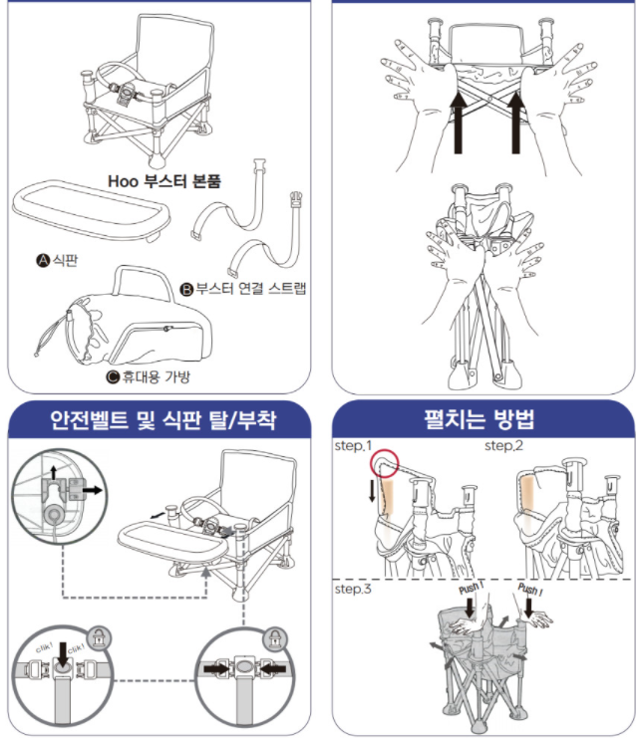
기존 판매상품
사용개월수 6~12개월
22cm
디자인특허 보유 마감캡
30-2020-0057549
28cm
13cm
28cm

Slide 2
새 상품
사용개월수 36~60개월
삭제
22->24cm
28->35cm
시트 연장
(포켓 추가)
13->25cm
28->35cm

Slide 3
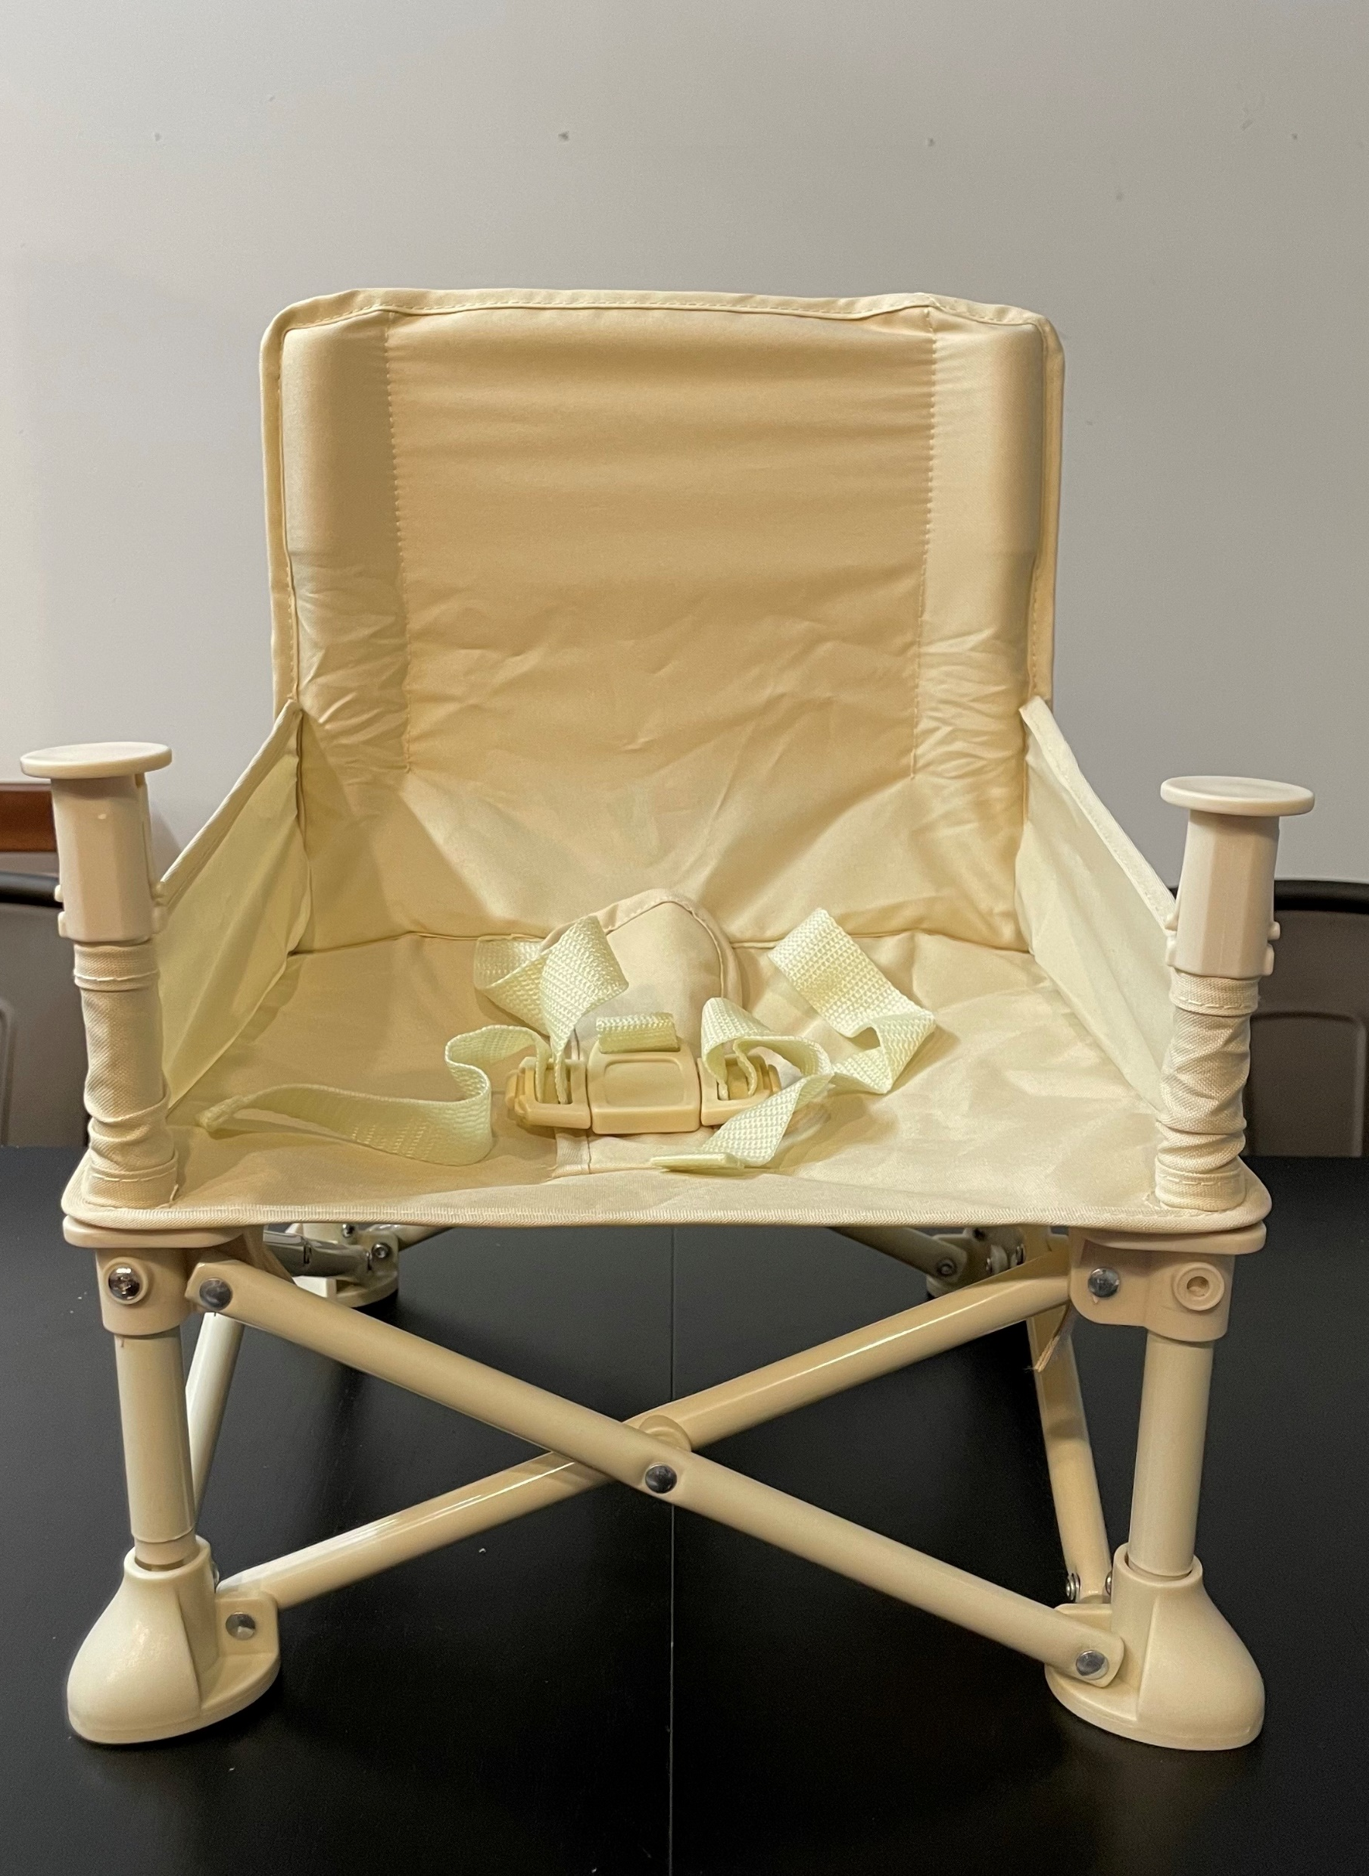
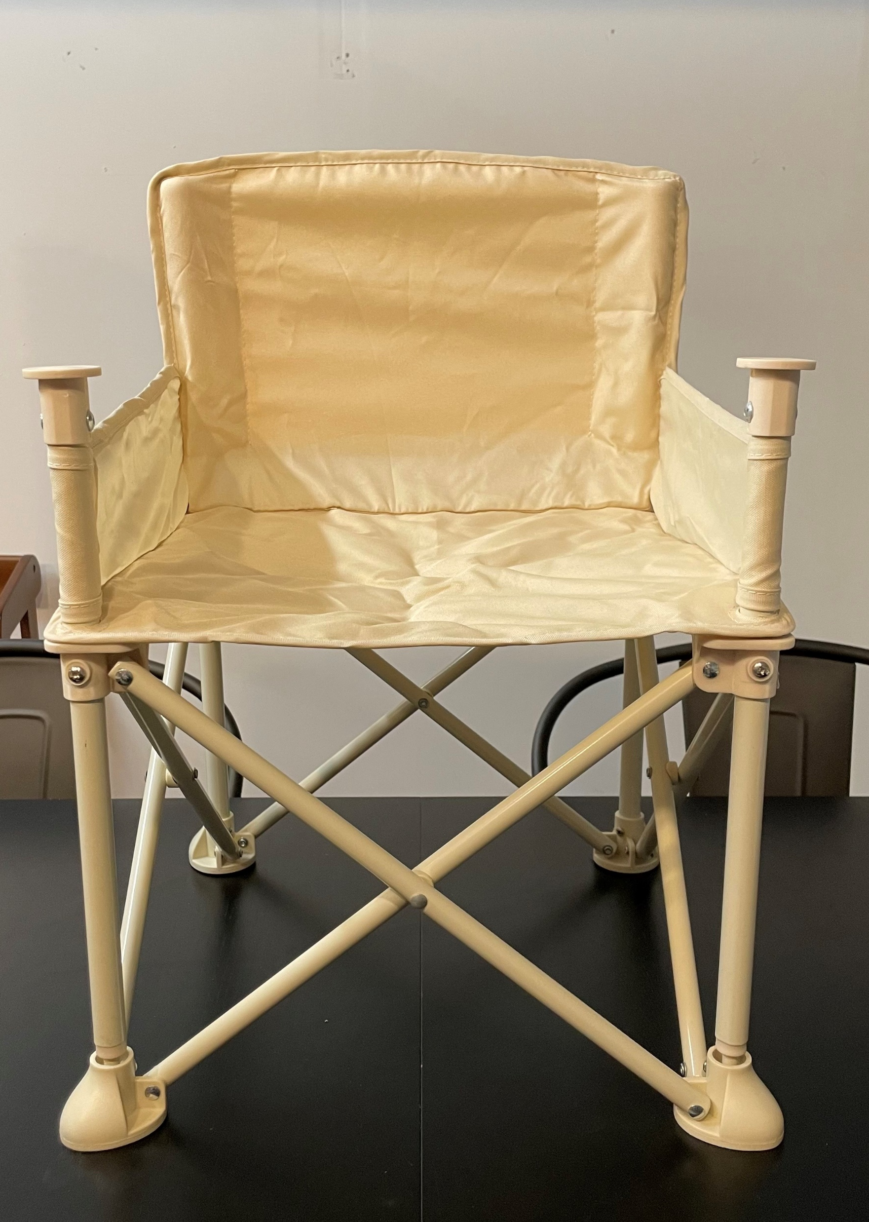
변 경

Slide 4
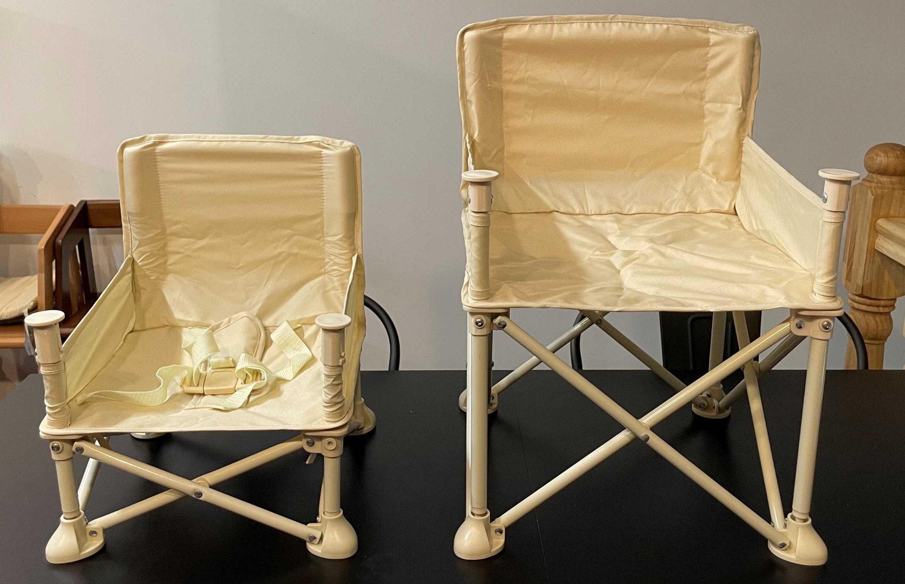
기존제품, 새 상품 비교사진

Slide 5
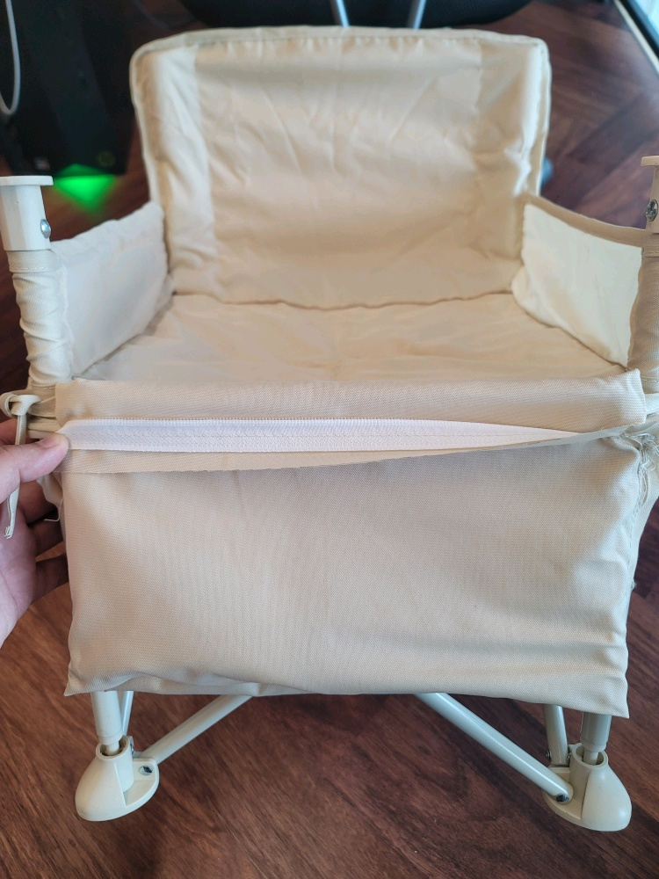
시트연장(포켓) 예시1, 2
1. 시트연장 포켓추가
2. 포켓+좌판 부분 통기성 메쉬소재 추가
메쉬소재

Slide 6
키즈체어(가칭)
아이가 자라남에 따라 기존 6~36개월용 제품보다 큰 사이즈의 제품이 필요해짐(36개월~60개월용)
한국인 인체치수조사 데이터를 반영하여 36개월~60개월 아이에 맞는 제품 치수를 적용함.
(엉덩이너비, 다리 길이, 등 길이)
▷제품 치수를 변경함에 따라 전체적인 크기와 비율이 달라짐.
유아용->어린이용 의자로써 불필요한 버클, 스트랩 등을 삭제,
식판은 형태를 변경하여 북스탠드의 용도로 변경할 예정
(추가)길어진 다리길이의 심미적 디자인을 고려+수납기능 추가
(시트 아랫길이를 연장하여 수납을 위한 포켓 마련)
좌판의 부분 메쉬소재 조합으로 통기성 추가

